Slide 1
OneDayProject - 도서
박진형

Slide 2
목차
ERD
개발
구현 화면
시연

Slide 3
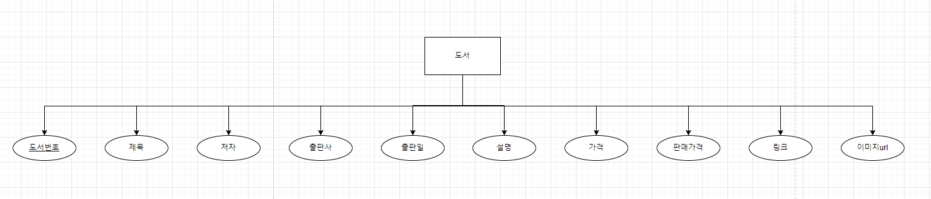
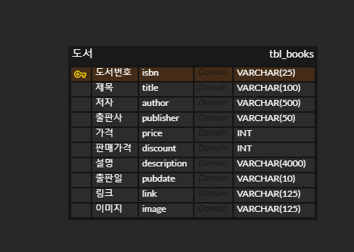
ERD

Slide 4
운영체제 | 윈도우 11
개발도구 | Spring MVC, VSCode, MySQL
기타도구 | common-dbcp2, Spring Security, Lombok, Thymeleaf
DB | MySQL
 | Database : bookDB 사용자 : naverbook 비밀번호 : 1234
DB 연결도구 | mybatis, common-dbcp2, jdbc
기타 | HTML5, CSS, javascript

Slide 5
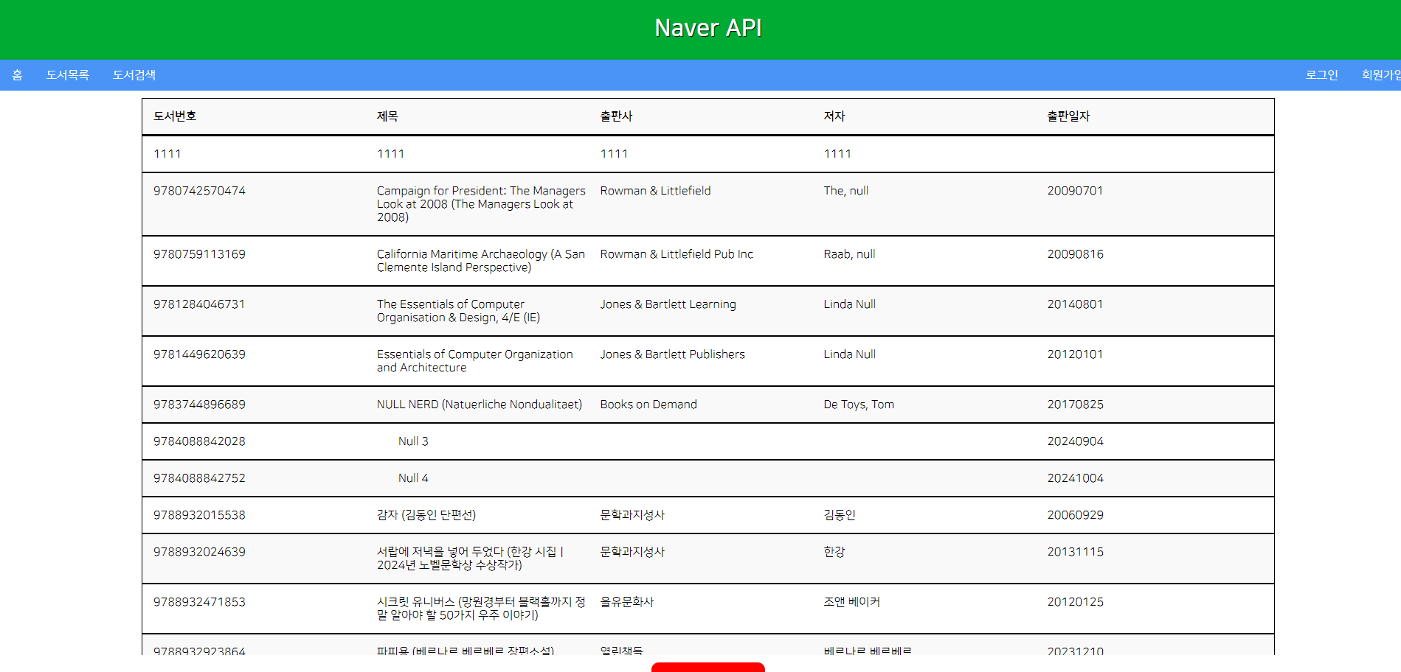
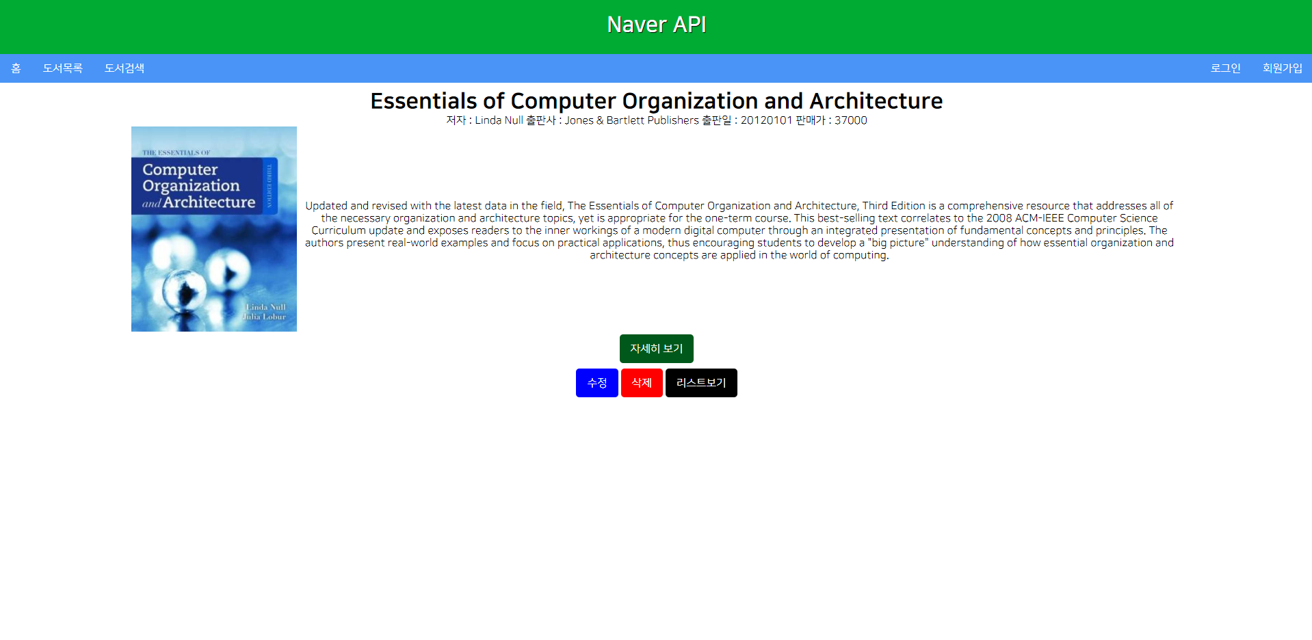
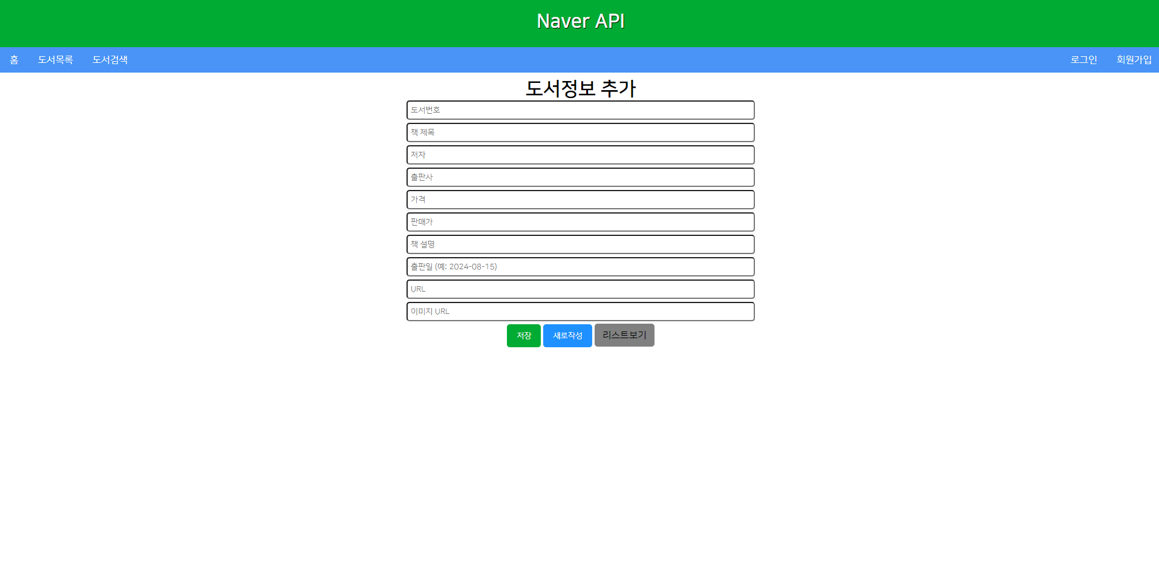
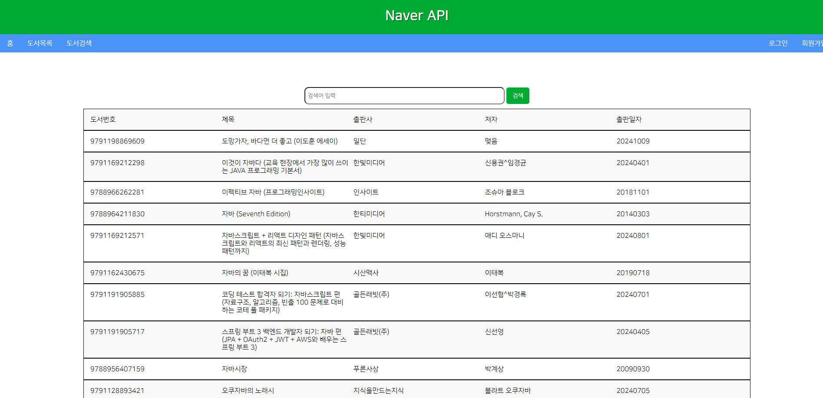
구현 화면

Slide 6
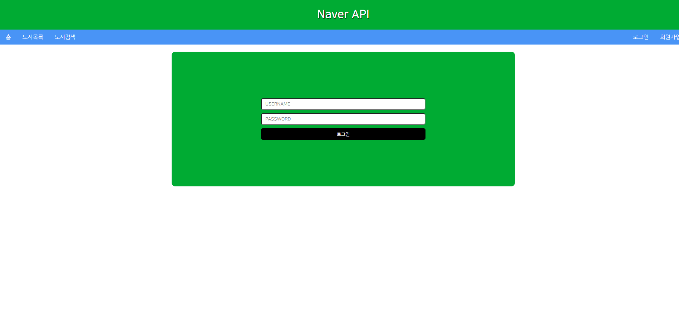
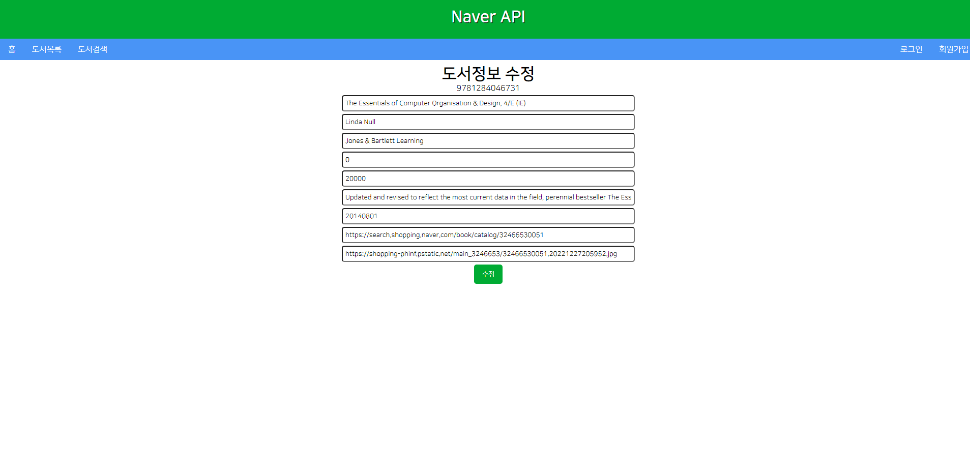
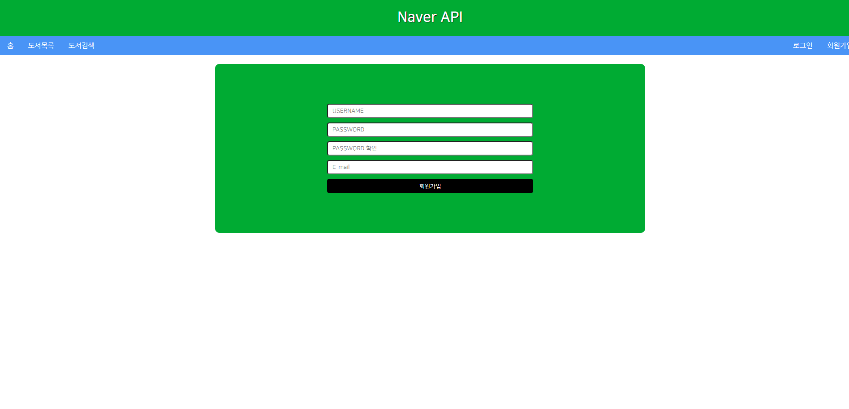
구현 화면

Slide 7
시연
http://192.168.4.29:8080/naver/
https://github.com/jinh0318a/Naver-2024-book.git

